Slide 1


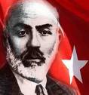
12 Mart İstiklal Marşı’nın Kabulü ve Mehmet Akif ERSOY’un Hayatı

Slide 2

Milli Şairimiz
Mehmet Akif Ersoy'un Hayatı
(1873 - 1936)

Slide 3

Mehmet Akif ERSOY
Asıl adı Mehmet Ragif
olan Mehmet Akif 1873 yılında İstanbul'da doğdu. Annesi Emine Şerife Hanım, babası Temiz Tâhir Efendidir.

Slide 4

Mehmet Akif ERSOY
İlk tahsiline Emir Buhâri Mahalle Mektebinde başladı. İlk ve orta öğrenimden sonra Mülkiye Mektebine devam etti. Babasının vefâtı ve evlerinin yanması üzerine mülkiyeyi bırakıp Baytar Mektebini birincilikle bitirdi. Tahsil hayâtı boyunca yabancı dil derslerine ilgi duydu. Fransızca ve Farsça öğrendi. Babasından Arapça dersleri aldı.

Slide 5
Mehmet Akif ERSOY
Zirâat nezâretinde baytar olarak vazife aldı. Üç dört sene Rumeli, Anadolu ve Arabistan'da bulaşıcı hayvan hastalıkları tedâvisi için bir hayli dolaştı. Bu müddet zarfında halkla temasta bulundu. Âkif'in memuriyet hayatı 1893 yılında başlar ve 1913 târihine kadar devam eder. Memuriyetinin yanında Ziraat Mektebinde ve Dârulfünûn'da edebiyat dersleri vermiştir.

Slide 6
Mehmet Akif ERSOY
Âkif okulda öğrendikleriyle yetinmeyerek, dışarda kendi kendini yetiştirerek tahsilini tamamlamaya, bilgisini genişletmeye çalıştı. Memuriyet hayatına başladıktan sonra öğretmenlik yaparak ve şiir yazarak edebiyat sâhasındaki çalışmalarına devam etti. Fakat onun neşriyat âlemine girişi daha fazla 1908'de İkinci Meşrutiyetin îlânıyla başlar. Bu târihten itibaren şiirlerini Sırât-ı Müstakîm'de yayınlanır.

Slide 7
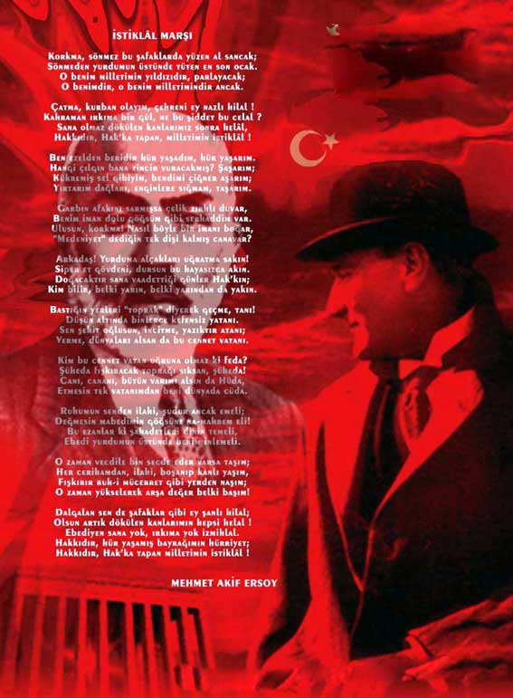
Mehmet Akif ERSOY
1920 târihinde Burdur Mebusu olarak Birinci Büyük Millet Meclisine seçildi. 17 Şubat 1921 günü İstiklâl Marşı'nı yazdı. Meclis 12 Martta bu marşı kabul etti.

Slide 8
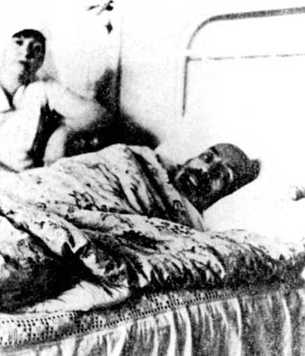
Mehmet Akif ERSOY
1926 yılından îtibâren Mısır Üniversitesinde Türkçe dersleri verdi. Derslerden döndükce Kur'ân-ı kerîm tercümesiyle de meşgul oluyordu, fakat bu sırada siroza tutuldu. Önceleri hastalığının ehemmiyetini anlayamadı ve hava değişimiyle geçeceğini zannetti. Lübnan'a gitti. Ağustos 1936'da Antakya'ya geldi. Mısır'a hasta olarak döndü.

Slide 9
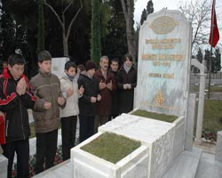
Mehmet Akif ERSOY
Hastalık onu harâb etmiş, bir deri bir kemik bırakmıştı. İstanbul'a geldi. Hastanede yattı, tedâvi gördü. Fakat hastalığın önüne geçilemedi. 27 Aralık 1936 târihinde vefat etti. Kabri Edirnekapı Mezarlığındadır.

Slide 10
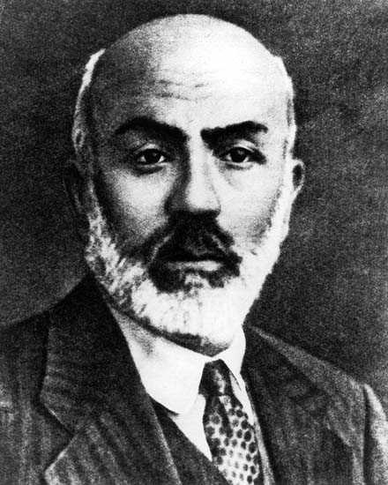
Mehmet Akif ERSOY
Mehmed Âkif milletini ve dînini seven, insanlara karşı merhametli bir mizaca sâhip, şâir tabiatının heyecanlarıyla dalgalanan, edebî bakımdan kıymetli şiirlerin yazarı meşhur bir Türk şâiridir. İstiklâl Marşı şâiri olması bakımından da
"Millî Şâir" ismini almıştır.

Slide 11
İstiklal Marşı
Yarışması

Slide 12
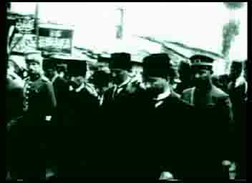

Slide 13
İstiklal Marşı
Yazılıyor…

Slide 14
İstiklal Marşı
12 Mart 1921’de
Milli Marş
kabul edildi.

Slide 15
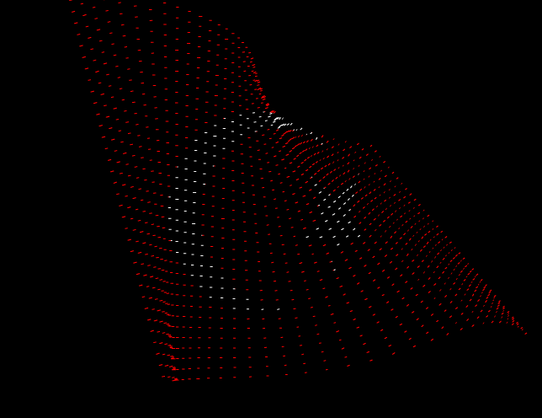
Korkma, sönmez bu şafaklarda yüzen al sancak;
Sönmeden yurdumun üstünde tüten en son ocak.
O benim milletimin yıldızıdır, parlayacak;
O benimdir, o benim milletimindir ancak.

Slide 16

Çatma, kurban olayım çehreni ey nazlı hilal!
Kahraman ırkıma bir gül! ne bu şiddet bu celal?
Sana olmaz dökülen kanlarımız sonra helal,
Hakkıdır, Hak'ka tapan, milletimin istiklal!

Slide 17

Ben ezelden beridir hür yaşadım, hür yaşarım.
Hangi çılgın bana zincir vuracakmış? Şaşarım;
Kükremiş sel gibiyim, bendimi çiğner aşarım;
Yırtarım dağları, enginlere sığmam, taşarım.

Slide 18

Garbın afakını sarmışsa çelik zırhlı duvar,
Benim iman dolu göğsüm gibi serhaddim var.
Ulusun, korkma! Nasıl böyle bir imanı boğar.
"Medeniyet!" dediğin tek dişi kalmış canavar?

Slide 19
Arkadaş! Yurduma alçakları uğratma sakın!
Siper et gövdeni, dursun bu hayasızca akın.
Doğacaktır sana vaadettiği günler Hak'kın;
Kim bilir, belki yarın, belki yarından da yakın.

Slide 20
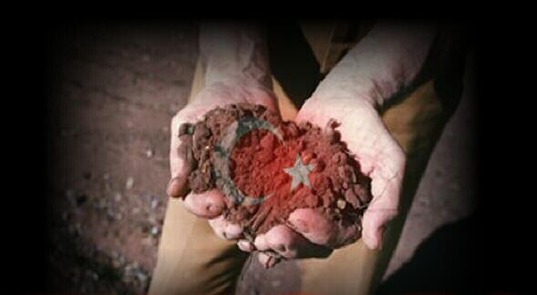
Bastığın yerleri "toprak" diyerek geçme , tanı!
Düşün altındaki binlerce kefensiz yatanı.
Sen şehit oğlusun, incitme, yazıktır atanı;
Verme, dünyaları alsan da bu cennet vatanı.

Slide 21

Kim bu cennet vatanın uğruna olmaz ki feda?
Şüheda fışkıracak, toprağı sıksan şüheda!
Canı, cananı, bütün varımı alsın da Hüda,
Etmesin tek vatanımdan beni dünyada cüda.

Slide 22
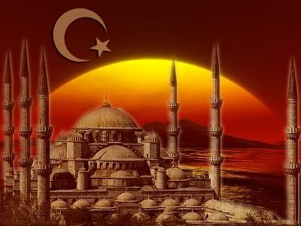
Ruhumun senden ilahi, şudur ancak emeli;
Değmesin mabedimin göğsüne na-mahrem eli!
Bu ezanlar ki şahadetleri dinin temeli,
Ebedi yurdumun üstünde benim inlemeli

Slide 23
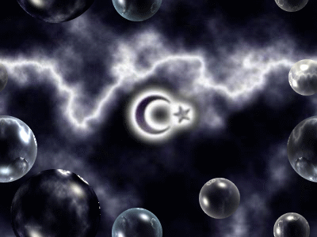
O zaman vecd ile bin secde eder varsa taşım;
Her cerihamdan, ilahi, boşanıp kanlı yaşım,
Fışkırır ruh-i mücerret gibi yerden naşım;
O zaman yükselerek arşa değer belki başım!

Slide 24

Dalgalan sen de şafaklar gibi ey şanlı hilal;
Olsun artık dökülen kanlarımın hepsi helal!
Ebediyen sana yok, ırkıma yok izmihlal.
Hakkıdır, hür yaşamış bayrağımın hürriyet;
Hakkıdır, Hak‘ ka tapan milletimin istiklal!

Slide 25
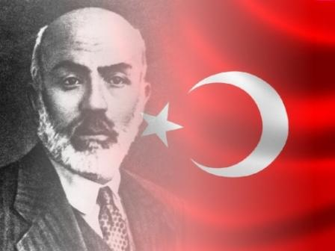
MEHMET AKİF ERSOY

Slide 26
O şiir artık benim değildir.
O, artık milletimin malıdır.
Benim milletime karşı
En kıymetli hediyem budur.

Slide 27
“ALLAH,
bir daha
bu millete
İstiklal Marşı
yazdırtmasın!”

